Slide 1
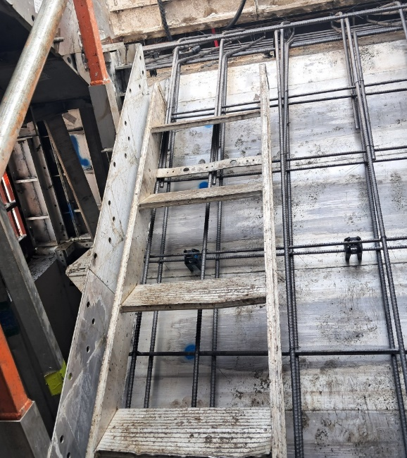
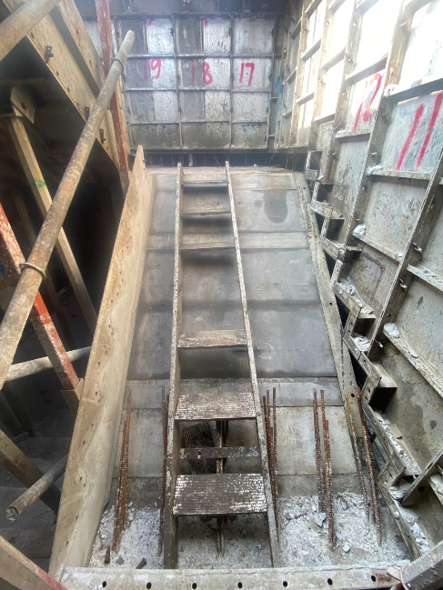
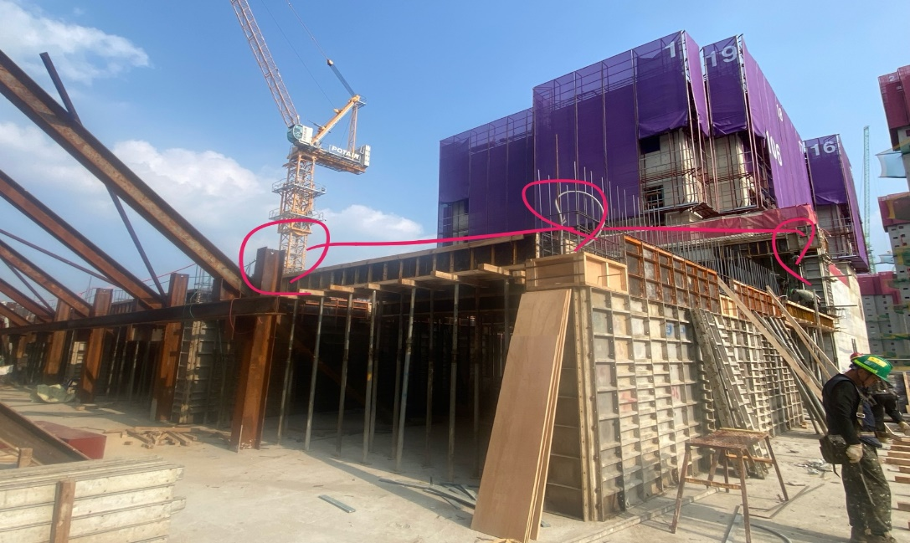
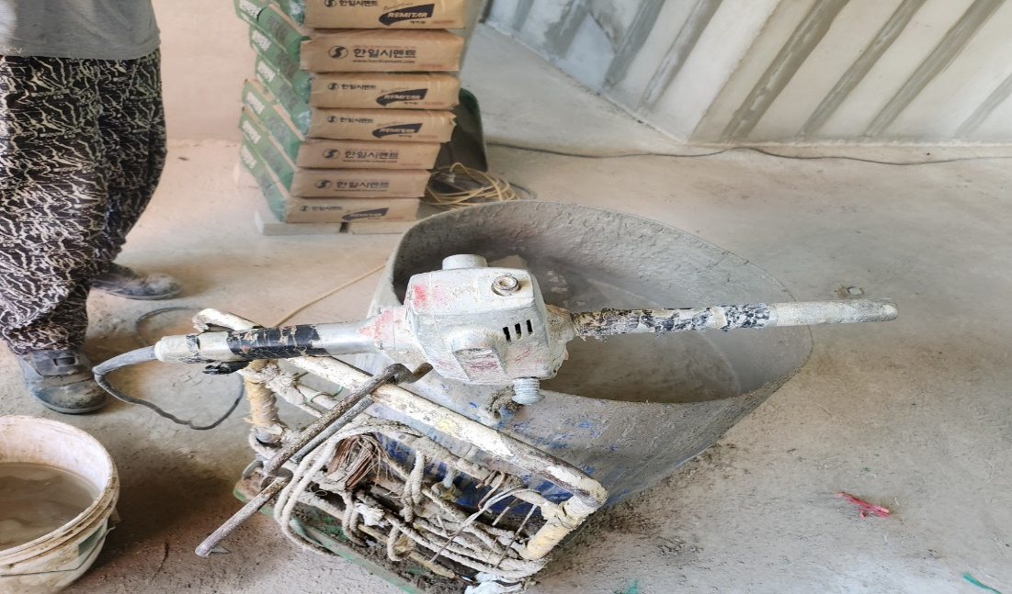
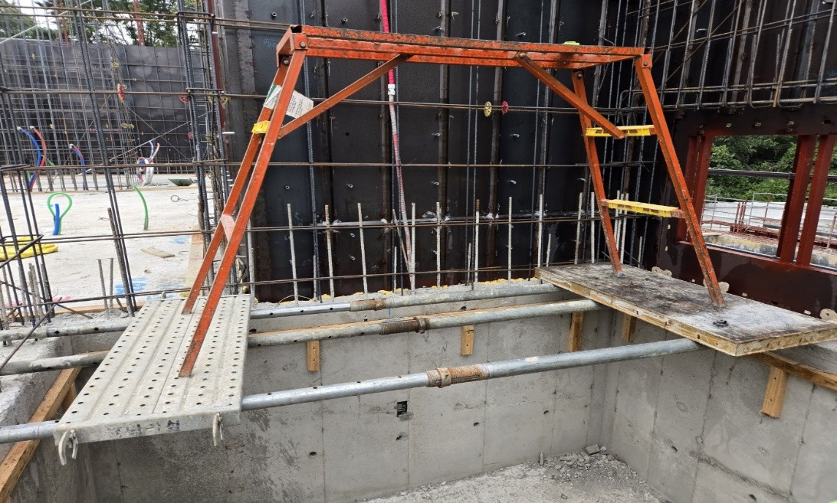
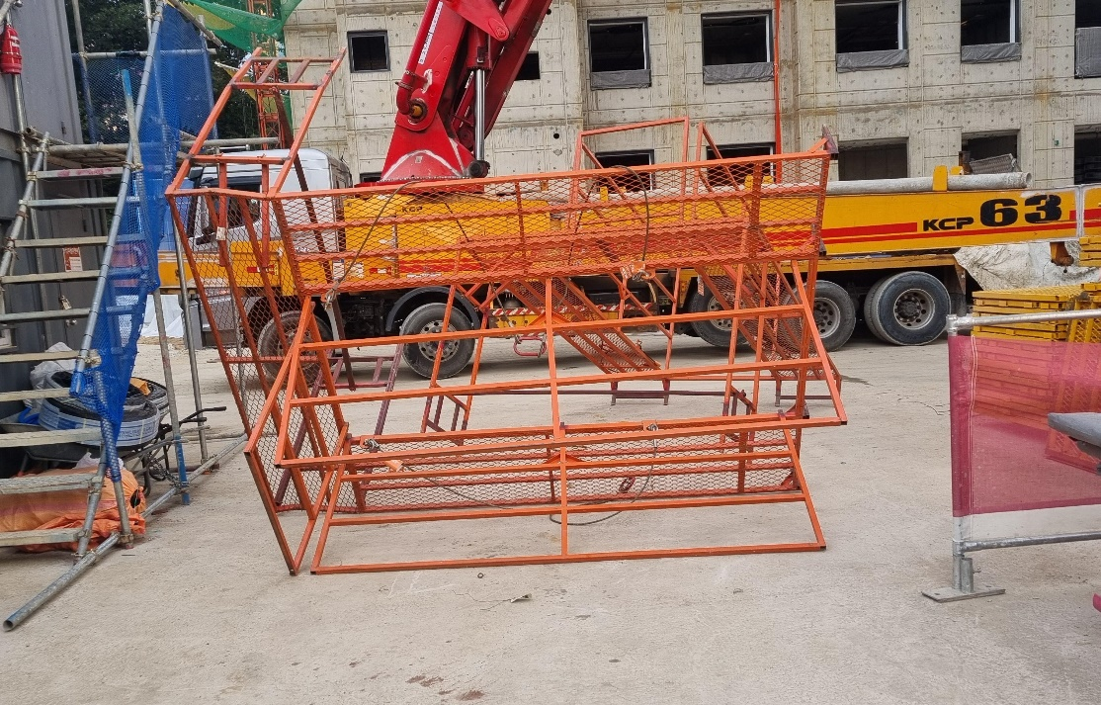
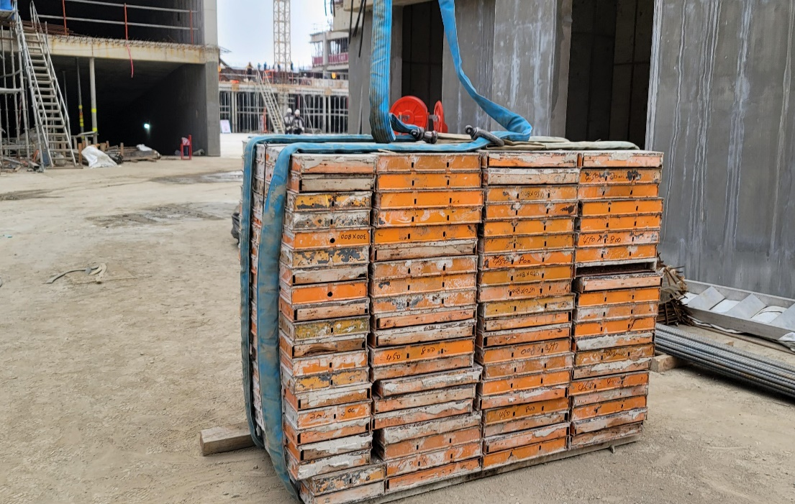
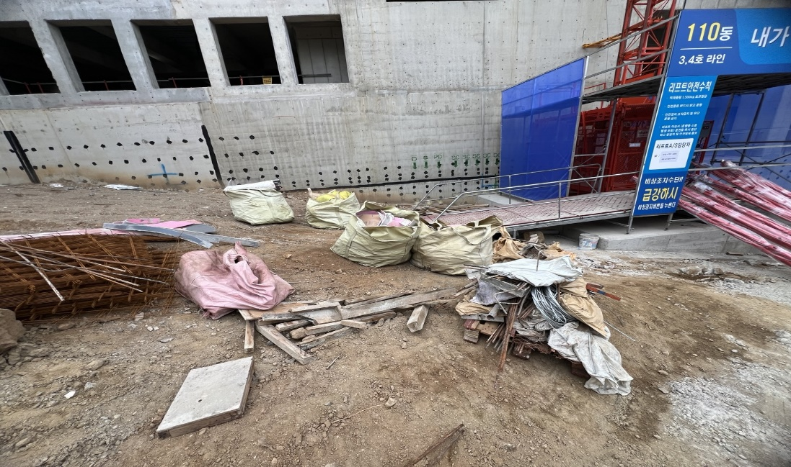
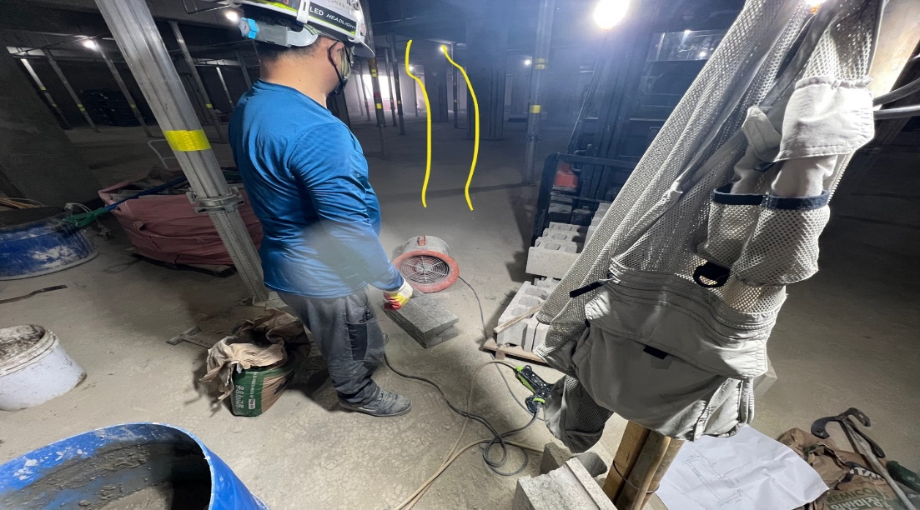
위험성평가 지적 사항(24.10.05~10.11)
하성 알폼 계단 미고정, 파손
하성 단부난간미설치
신지원 믹서기 감전 위험(손잡이 절연테잎)
하성 작업발판 불량
로아 이동통로 자재적재
하성 유도로프 미사용
하성 이동통로 자재적재
연화 블록절단 분진

